Slide 1

KIS专业版V14.1培训大纲
-报表与分析模块
KIS客户服务部

Slide 2
目录
报表概述
利润表编制
资产负债表编制
现金流量表编制
管理报表
报表常用功能

Slide 3
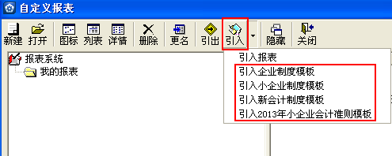
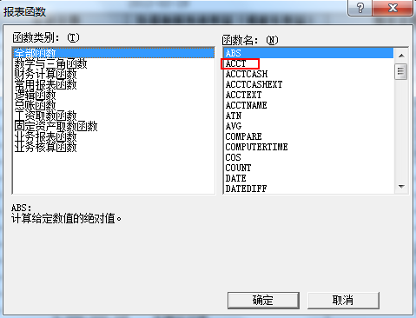

报表概述
系统概述
  报表与分析系统对目前企业对外报送的的三大主表：资产负债表、利润表和现金流量表进行管理
  自定义企业内部使用的各类管理报表
提供了多个行业的报表模板
  预设4种行业报表模板：企业会计制度模板、2013小企业会计准则模板、小企业会计制度模板、新会计准则模板
提供了丰富的取数公式
快速进行自定义报表的编制
  常见问题
  打开预设报表，显示#科目
    公式中科目代码与会计科目表中代码不一致

Slide 4
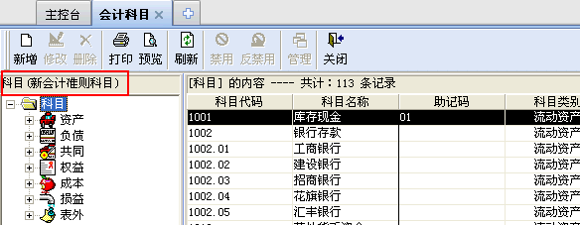
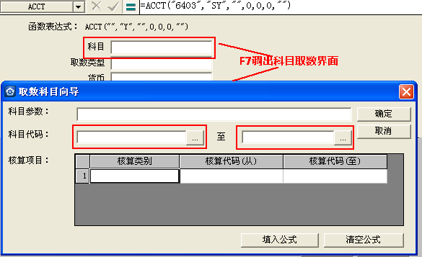
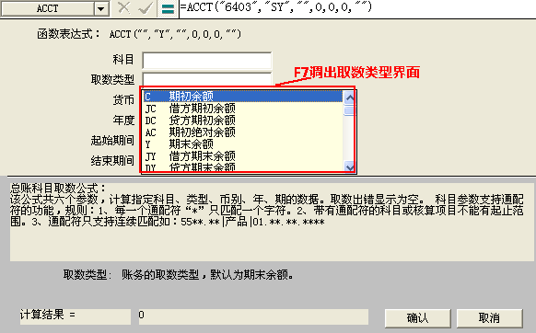
利润表编制
使用预设模板
  使用系统预设四种会计制度模板：企业会计制度、小企业会计制度、新会计准则、2013小企业会计准则
  【自定义报表】-【引入】，选择与总账系统一致的会计制度模板
ACCT函数
  科目、取数类型、币别、年度、起始期间、结束期间
  币别为空表示综合本位币
  年度、起始期间、结束期间为空表示本年、本月

Slide 5
利润表编制
本期金额的填列
  管理费用本月金额：ACCT("6602","SY","",0,0,0,"")
  SY：损益类科目本期实际发生额
上期金额的填列
  管理费用上期金额：ACCT("6602","SY","",0,-1,-1,"")
  去年同期金额： ACCT("6602","SY","",-1,0,0,"")
本年累计金额栏取本年累计发生额
  管理费用本年累计金额：ACCT("6602","SL","",0,0,0,"")
  SL：损益类科目本年累计发生额
科目
取数类型
本年、本月

Slide 6
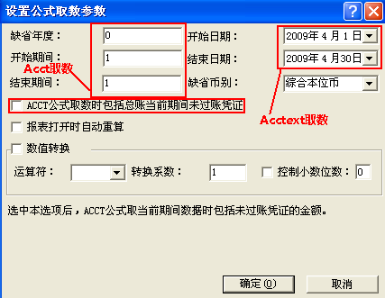
利润表取数
公式取数参数
  缺省年度、开始期间、结束期间
  包括未过账凭证
  思考：
    Acct取数函数的期间与公式取数参数的关系？
    利润表取数
  结转损益对利润表的影响
  取数类型：SY、JF、DF的关系
  思考：
    利润表无法取数的原因？

Slide 7
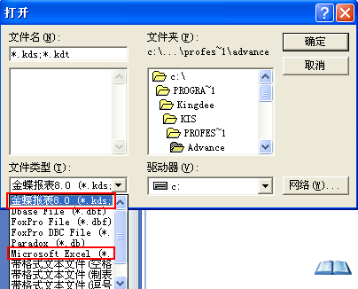
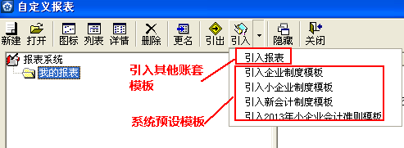
资产负债表编制
使用预设模板
  使用系统预设四种会计制度模板
  【自定义报表】-【引入】，选择与总账系统一致的会计制度模板
使用其他账套模板
  【自定义报表】-【引入】-【引入报表】，支持kds或excel格式
自定义报表公式
  Acct函数
  存货项目的公式设置
    存货包含原材料、库存商品、委托加工物资等与存货相关的项目
    如有在产品存在，需包含生产成本（5001）
  应收应付、预收预付往来项目的公式设置
  未分配利润项目的公式设置

Slide 8
资产负债表编制
应收账款项目编制
账簿
报表
应收账款
期末余额=ACCT("1122","JY","",0,0,0,"")+ACCT("2203","JY","",0,0,0,"")
年初余额=ACCT("1122","JC","",0,1,1,"")+ACCT("2203","JC","",0,1,1,"")
应收账款挂客户核算项目
期末余额=ACCT("1122|客户|",“JY","",0,0,0,"")+ACCT("2203|客户|",“JY","",0,0,0,"")
年初余额=ACCT("1122|客户|",“JC","",0,1,1,"")+ACCT("2203|客户|",“JC","",0,1,1,"")

Slide 9
资产负债表编制
预收账款项目编制
账簿
报表
预收账款
期末余额=ACCT(“2203",“DY","",0,0,0,"")+ACCT(“1122",“DY","",0,0,0,"")
年初余额=ACCT(“2203",“DC","",0,1,1,"")+ACCT(“1122",“DC","",0,1,1,"")
预收账款挂客户核算项目
期末余额=ACCT("2203|客户|",“DY","",0,0,0,"")+ACCT("1122|客户|",“DY","",0,0,0,"")
年初余额=ACCT("2203|客户|",“DC","",0,1,1,"")+ACCT("1122|客户|",“DC","",0,1,1,"")

Slide 10
资产负债表编制
应付账款项目编制
账簿
报表
应付账款
期末余额=ACCT("2202","DY","",0,0,0,"")+ACCT("1123","DY","",0,0,0,"")
年初余额=ACCT("2202","DC","",0,1,1,"")+ACCT("1123","DC","",0,1,1,"")
应付账款挂供应商核算项目
期末余额=ACCT("2202|供应商|","DY","",0,0,0,"")+ACCT("1123|供应商|","DY","",0,0,0,"")
年初余额=ACCT("2202|供应商|","DC","",0,1,1,"")+ACCT("1123|供应商|","DC","",0,1,1,"")

Slide 11
资产负债表编制
预付账款项目编制
账簿
报表
预付账款
期末余额=ACCT("1123","JY","",0,0,0,"")+ACCT("2202","JY","",0,0,0,"")
年初余额=ACCT("1123","JC","",0,1,1,"")+ACCT("2202","JC","",0,1,1,"")
预付账款挂供应商核算项目
期末余额=ACCT("1123|供应商|",“JY","",0,0,0,"")+ACCT("2202|供应商|",“JY","",0,0,0,"")
年初余额=ACCT("1123|供应商|",“JC","",0,1,1,"")+ACCT("2202|供应商|",“JC","",0,1,1,"")

Slide 12
资产负债表编制
未分配利润项目
  未分配利润项目期末余额=利润分配科目余额+本年利润科目余额
账结法
  每期期末结账前进行结转损益，确认本期净利润
  未分配利润期末余额=ACCT("4104","Y","",0,0,0,"")+ACCT("4103","Y","",0,0,0,"")
表结法
  每期月末不进行结转损益，年末进行结转损益
  未分配利润项目期末余额=利润分配科目余额+利润表净利润的累计发生额
  REF_F：跨报表取数函数
  未分配利润期末余额
  =ACCT("4104","Y","",0,0,0,"")+REF_F("利润表","B18","","")

Slide 13
资产负债表取数
公式取数参数
  缺省年度、开始期间、结束期间
  包括未过账凭证
  资产负债表平衡
  恒等式
  报表不平衡分析
    凭证是否过账
    损益是否结转
    新增报表中不存在的一级科目
    报表公式错误

Slide 14
资产负债表取数
资产负债表与利润表关系
  资产负债表“未分配利润”科目期末数 - 期初数 = 利润表“净利润” 科目本年累计数
  如果不等，有哪些原因？
    两张表数据正确
    以前年度损益调整

Slide 15
现金流量表基础
定义
  现金流量表是反映公司在一定会计期间内有关现金及现金等价物的流入和流出的会计报表。
  结构
  主表
    经营活动、投资活动、筹资活动、汇率变化
  附表（补充资料）
    将净利润调节为经营活动产生现金流量净额
    不涉及现金收支的重大投资和筹资活动
  2013年小企业准则取消汇率变动的现金项目及对补充资料的披露

Slide 16
现金流量表基础
编制对象
  现金
    指企业库存现金以及可以随时用于支付的存款
    一般科目包含库存现金、银行存款、其他货币资金
    思考：定期存款是否设为现金科目？
  现金等价物
    购买在3个月或更短时间内到期或即可转换为现金的投资，如短期投资
    期限短、流动性强、易于转换为已知金额的现金、价值变动风险很小
    思考：股票是否设为现金等价物？
  2013年小企业会计准则的编制对象不包含现金等价物

Slide 17
现金流量表基础
编制方法
  直接法（直接将权责发生制的业务转换为收付实现制）
    工作底稿法
    T型账户法
  间接法（将净利润调节经营活动产生的现金流量）
  KIS专业版实现方式
  凭证录入时指定现金流量
  通过T型账户和附表二指定流量
  通过简易现金流量表取数

Slide 18
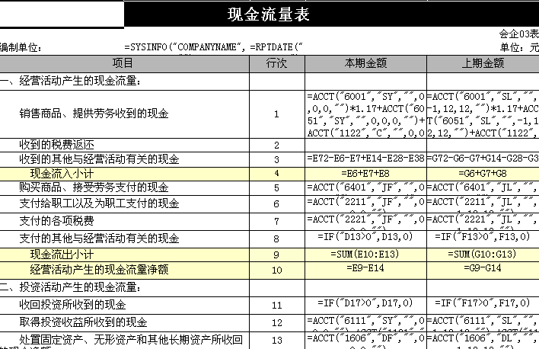
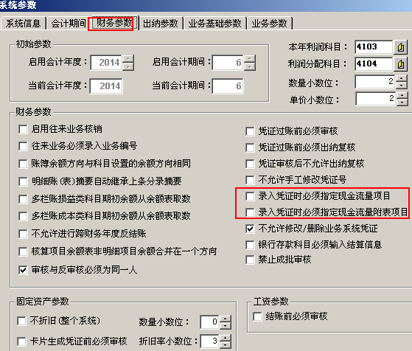
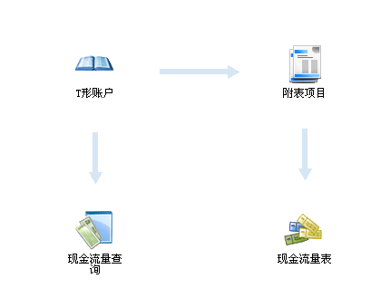
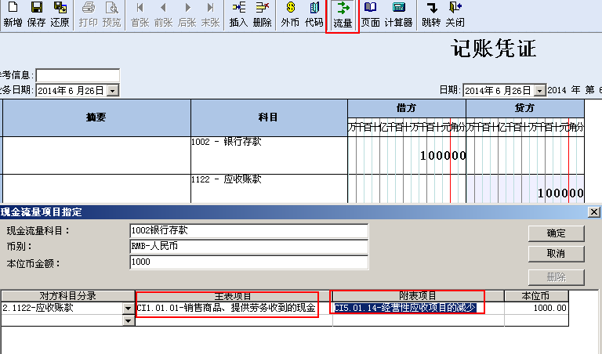

编制方法
  凭证录入时指定现金流量
  通过T型账户和附表二指定流量
  通过简易现金流量表取数

Slide 19
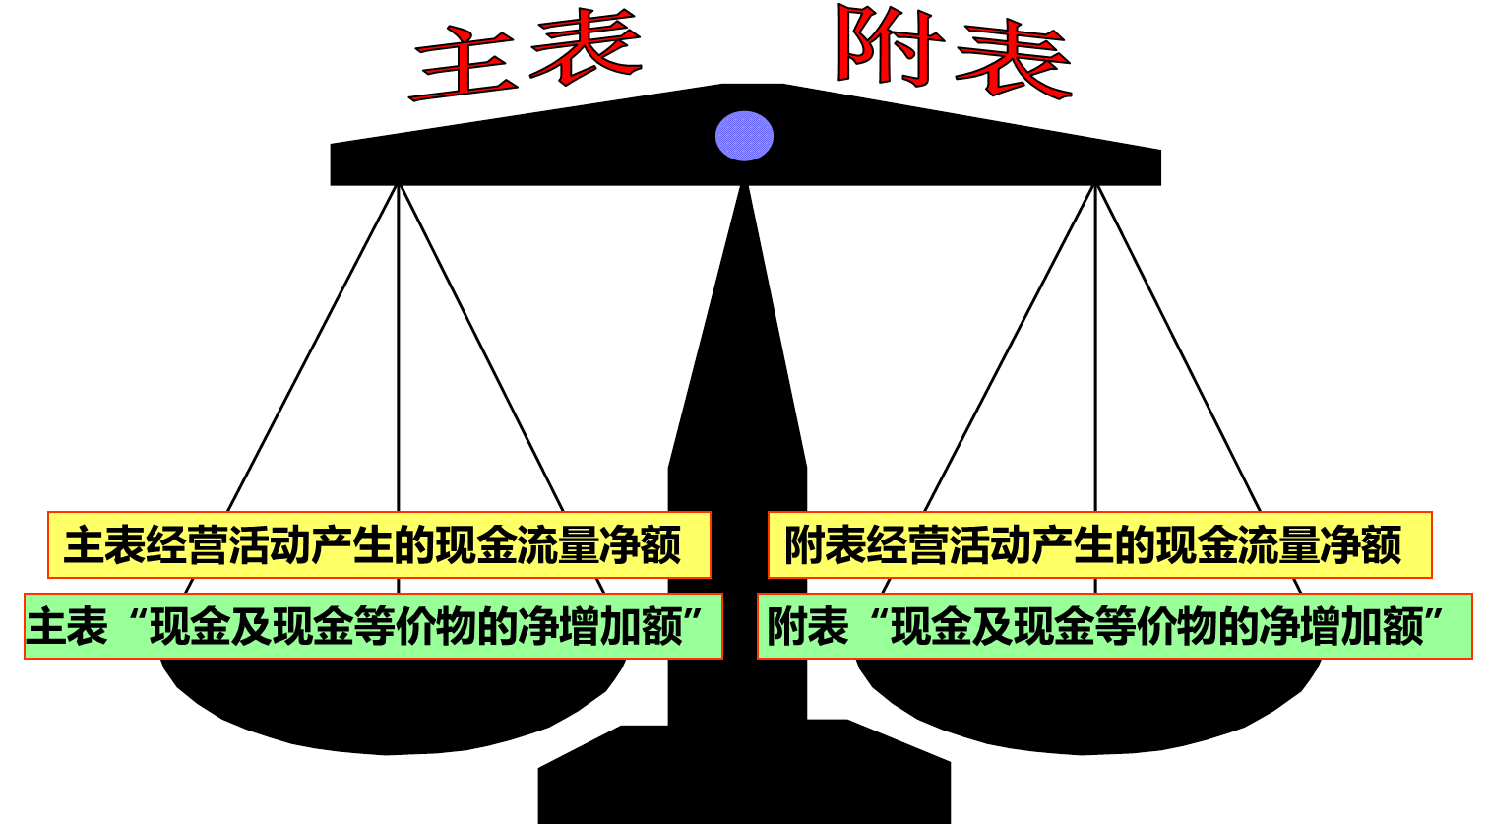
平衡原理及勾稽关系

Slide 20
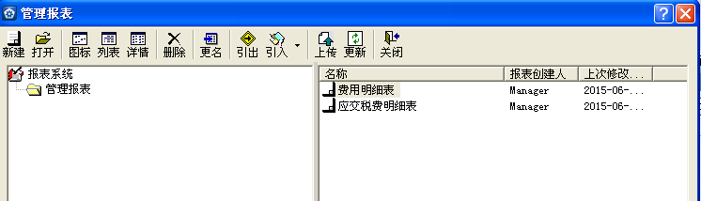
管理报表
概述
  以EXCEL为基础，将取数公式封装快速生成报表
  支持模板下载及个人报表上传云盘存储
功能说明
  新建：新建一张空白的报表模板
  引入：引入已设置好的报表模板，要求必须符合管理报表要求，可以从云盘下载修改后引入
  引出：将报表引出另存
  上传：将报表模板上传至个人云盘，不含报表中的数据
  更新：如果因为程序更新需要，安装补丁以后，通过更新功能，可以将当前所有报表模板更新

Slide 21
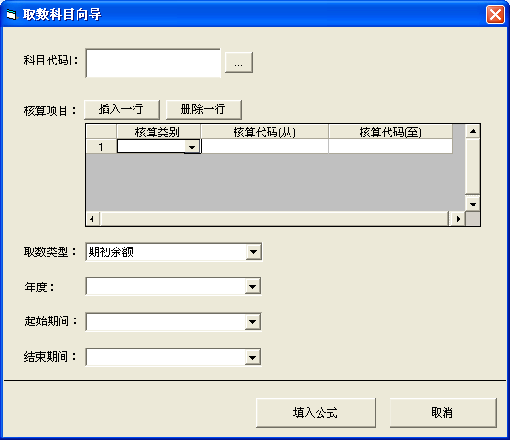
管理报表
公式设置说明
  只提供了科目取数，即ACCT
  取数类型直接以汉字显示
  凭证必须过账
  其他取数规则与ACCT一致

Slide 22
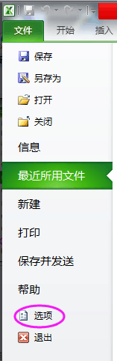
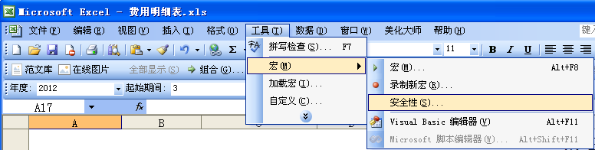
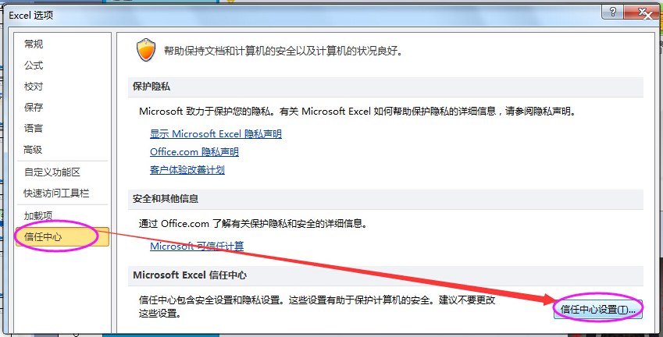
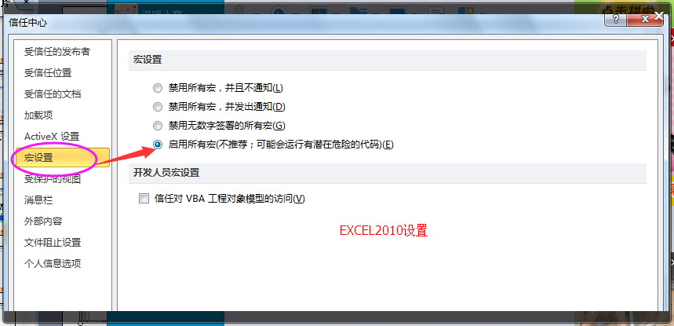
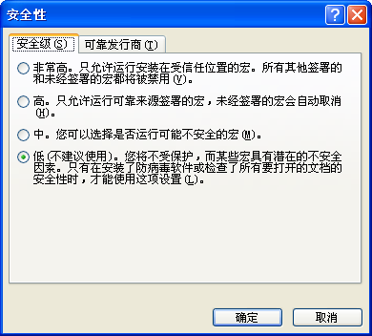
管理报表
excel宏设置
  将宏的安全性设置为低
  不同版本设置略有不同
EXCEL2003
设置方法

Slide 23
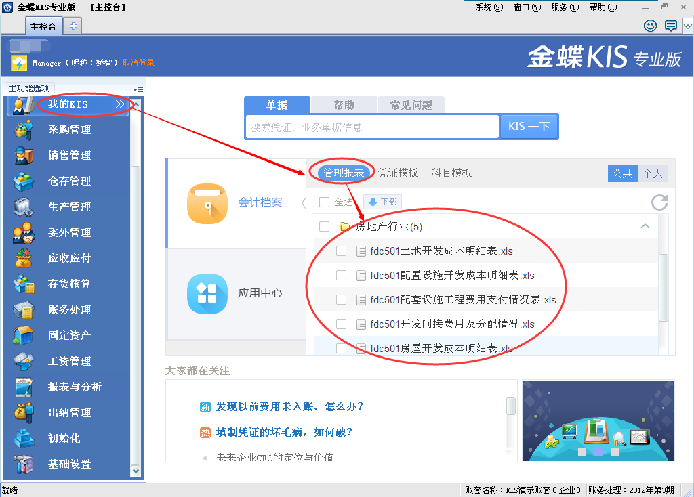
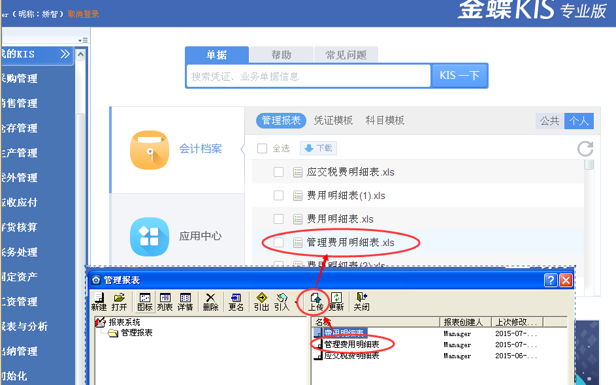
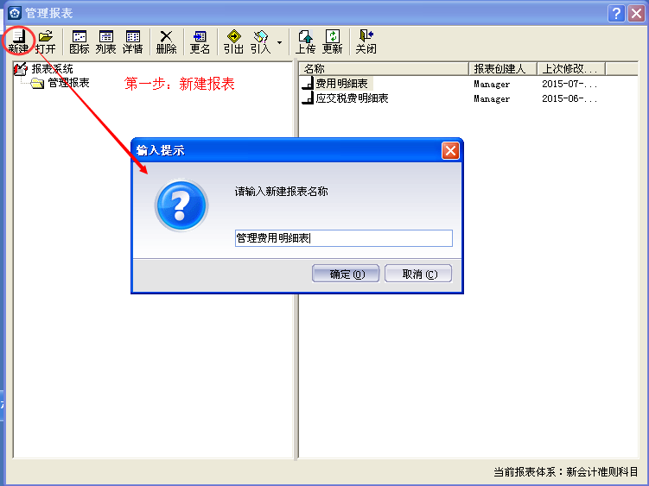
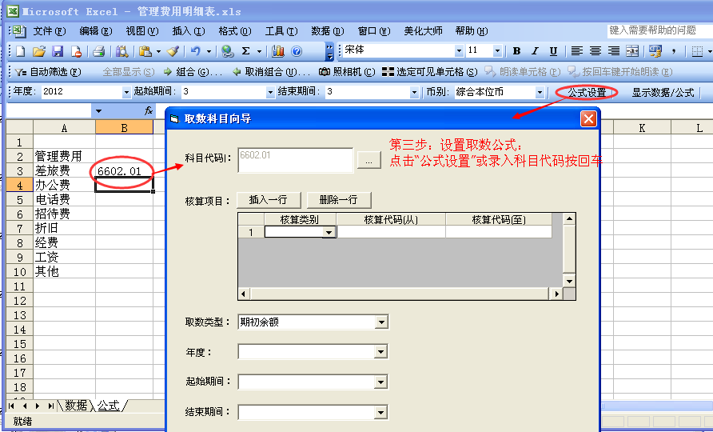
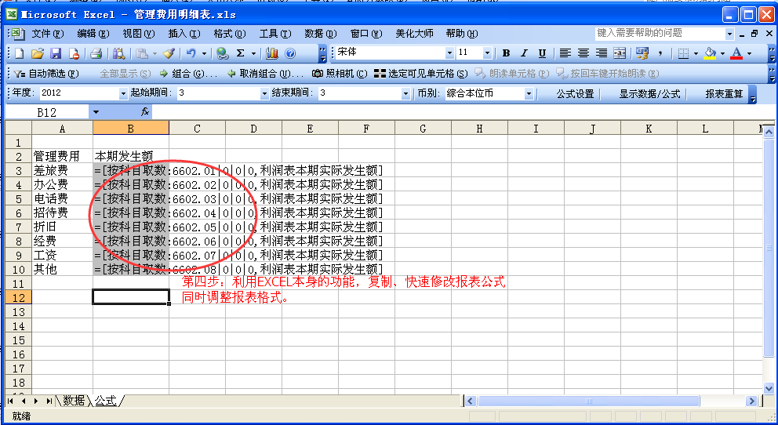
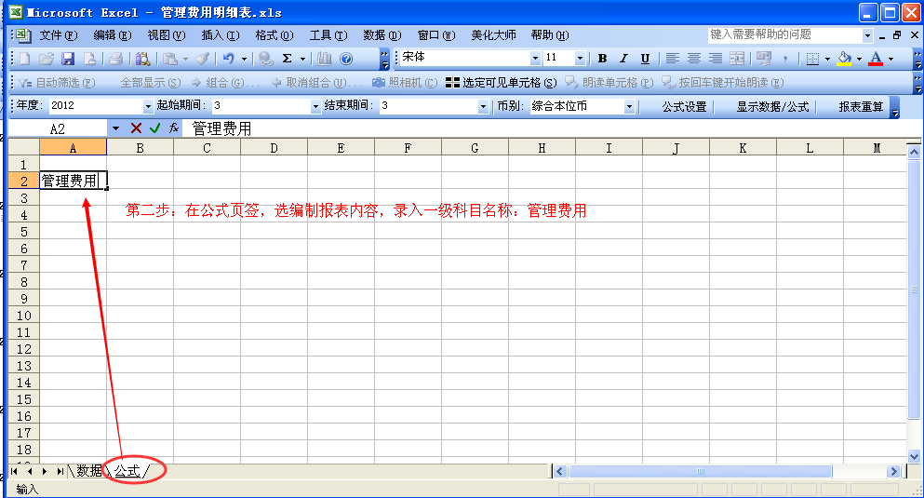
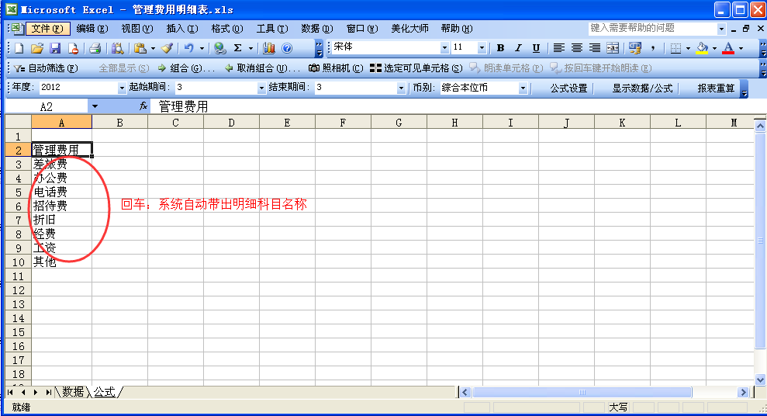
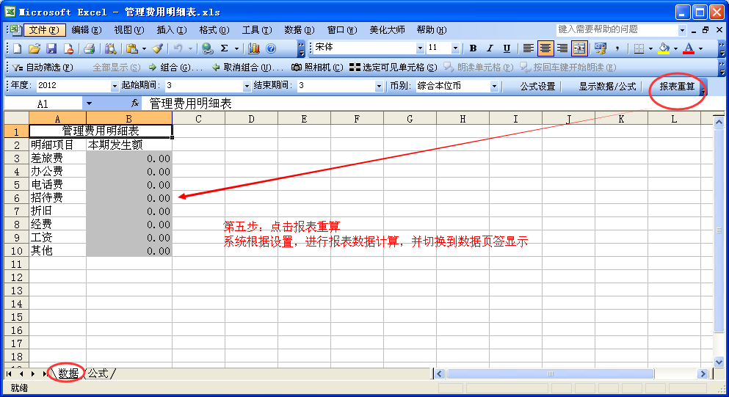
管理报表-案例
编制一张管理费用明细表
上传个人云盘，分享随心
这里有报表模板噢~~~

Slide 24
报表常用功能
单元属性
行、列属性
表属性
表页管理
批量填充（快速建表）
表页汇总
报表权限控制
汇总报表

Slide 25
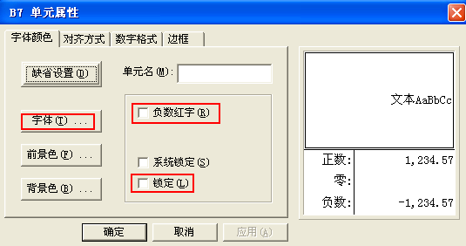
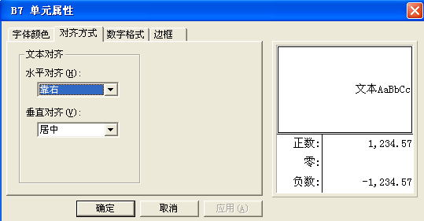
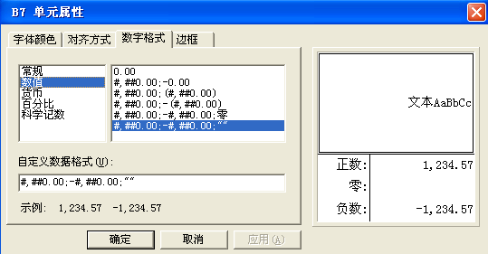
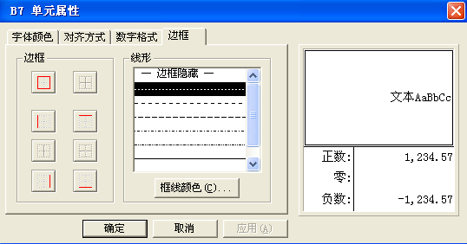
报表常用功能
单元属性
  字体颜色
    锁定单元格
  对齐方式
  数字格式
  边框设置

Slide 26
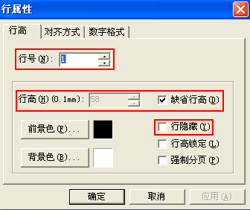
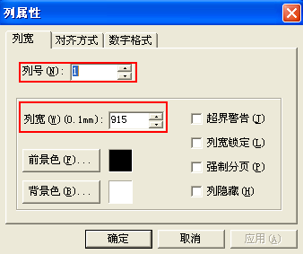
报表常用功能
行、列属性
  行高、列宽
    行隐藏
  对齐方式
  数字格式

Slide 27
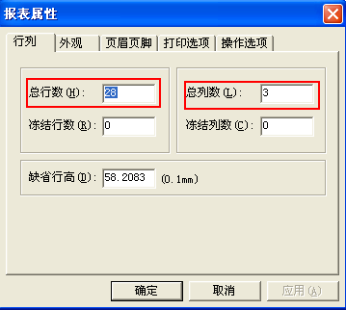
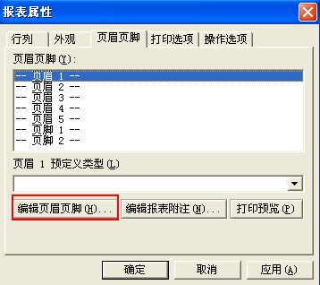
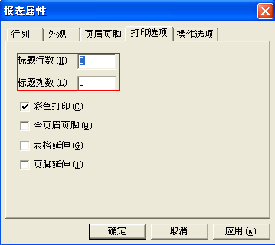
报表常用功能
表属性
  行列
  页眉页脚
  打印选项

Slide 28
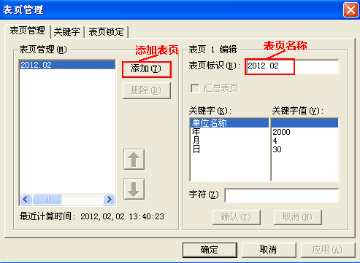
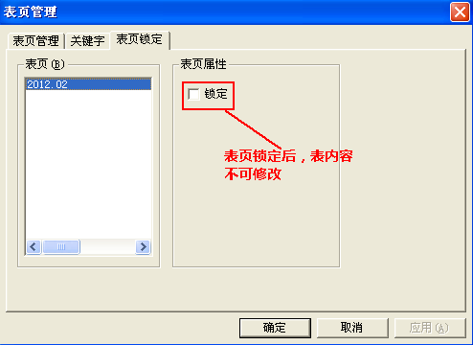
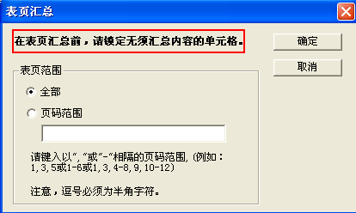
报表常用功能
表页管理
  表页管理
  表页锁定
表页汇总
  锁定单元格
  汇总表页数据

Slide 29
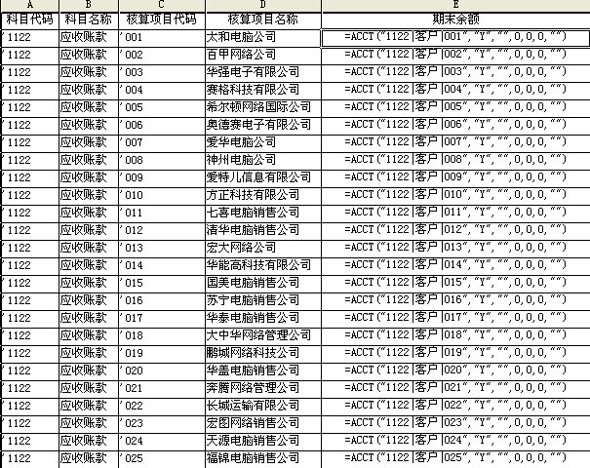
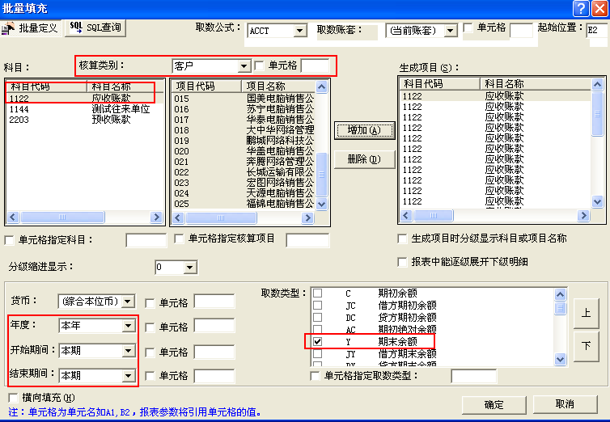
报表常用功能
批量填充（快速建表）
  成批指定取数科目、核算项目
  自动批量生成取数公式
    设置应收账款客户明细表

Slide 30
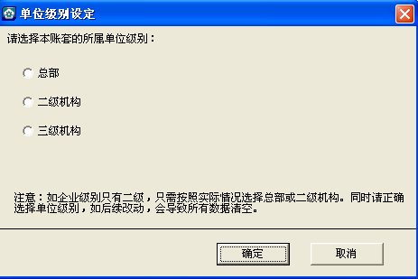
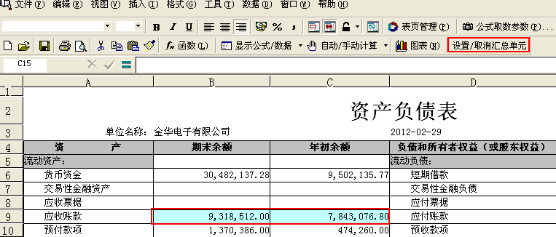
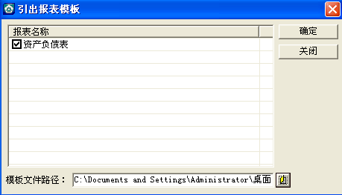
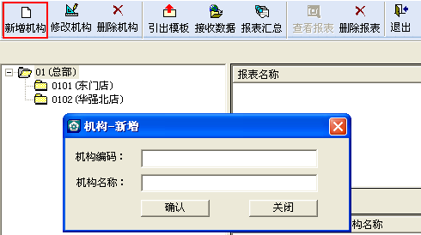
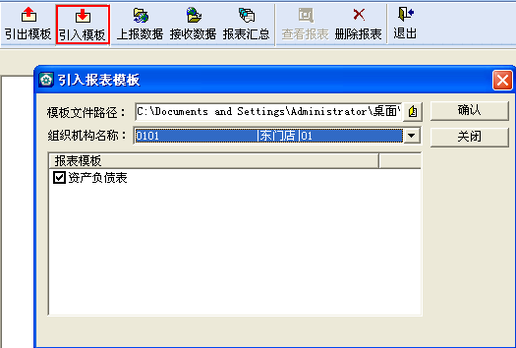
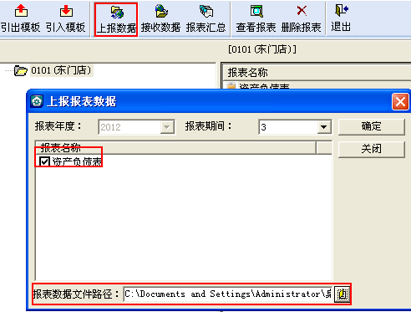
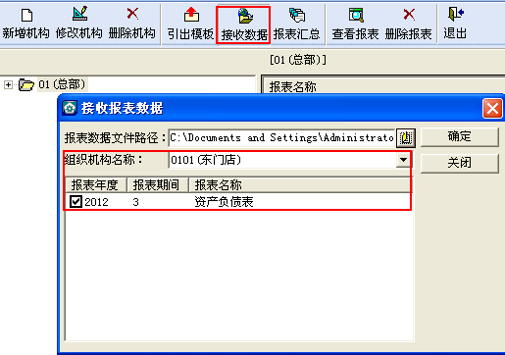
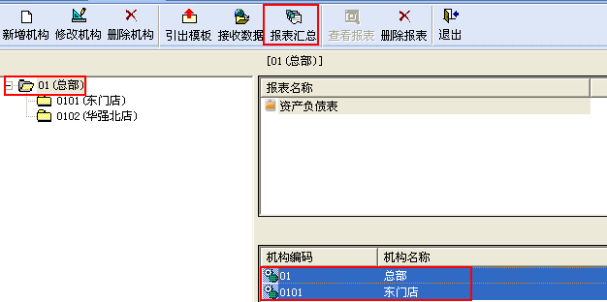
报表常用功能
汇总报表
  报表汇总设置
    账套所属的级别：总部、二级机构、三级机构
    总部或二级机构增加分支机构及报表模板
  引出/引入模板
  上报报表数据
    重算并保存报表
  接收数据
  报表汇总

Slide 31


报表常用功能
报表权限控制
  对每张报表进行明细授权
  权限分为：拒绝访问、读取、打印、修改、更改权限、完全控制
Notes:
拒绝访问 ：不能读取、打印、修改、删除该张报表。
读取 ：只能读取报表，不能做其它操作。该权限为系统默认权
打印 ：有权打印该报表
修改 ：有权读取、打印、修改该张报表。
更改权限 ：可以读取、打印、修改该张报表，并可以对其他用户进行授权管理。
完全控制 ：拥有该张报表的完全权限，包括读取、打印、修改、更改权限、删除。

Slide 32
报表常用功能
报表审核
舍位平衡
报表审批
报表联查
图表编辑
报表打印
引入引出

Slide 33




报表常用功能
报表审核
  审核报表数据
    设置审核条件
    审核报表

Slide 34


报表常用功能
舍位平衡
  用于报表的数值转换
    设置舍位平衡公式
    进行舍位平衡
  与数值转换功能的区别
    数据转换不考虑转换后的平衡问题

Slide 35



报表常用功能
报表审批
  审批后报表不能编辑
报表联查
  联查总账、明细账、数量金额总账和数量金额明细账

Slide 36




报表常用功能
报表打印
  批量打印
  选定区域打印
引入引出
  引出报表
    支持kds、excel、txt等格式
  引入文件
  另存为
  思考：引出报表、另存为的区别？

Slide 37



报表分析
  报表分析的作用
  对本公司财务状况和经营状况进行分析
  帮助经营管理者与财会人员进行深入沟通
  能及时发现问题，从而防范风险
  分析方法的应用
  结构分析
  比较分析
  趋势分析
  常见问题
  财务指标的报表项目公式不能修改（右键属性灰显）？
    报表打开状态下显示为灰色，在报表关闭的状态下，选中该报表单击右键，弹出的菜单上的功能键才是黑显的可以使用。

